Slide 1

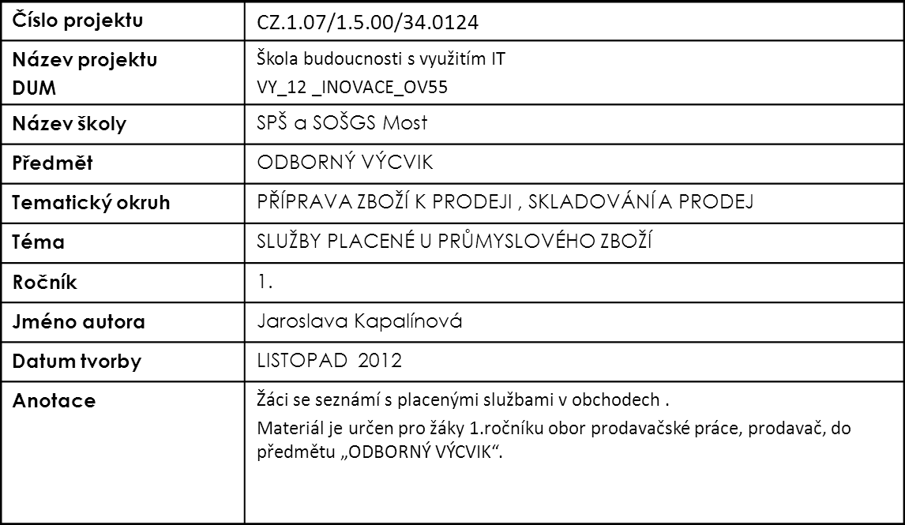

Střední průmyslová škola a Střední odborná škola gastronomie a služeb, Most, příspěvková organizace
DIGITÁLNÍ UČEBNÍ MATERIÁL

Slide 2
SLUŽBY
PLACENÉ
U PRŮMYSLOVÉHO ZBOŽÍ

Slide 3


DOVOZ ZBOŽÍ DO DOMU
ZAJIŠŤUJE SE PŘEDEVŠÍM U OBJEMNÉHO A TĚŽKÉHO ZBOŽÍ (kamna, lednice, nábytek…)
Uveďte další příklady zboží, kde se využívá dovoz do domu.

Slide 4
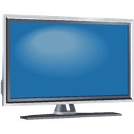

ZAPOJENÍ ZAKOUPENÝCH VÝROBKŮ
VYUŽÍVÁ SE U ZBOŽÍ, KDE JE SLOŽITÉ ZAPOJENÍ (například televize – programy, sporáky…)
Uveďte další příklady zboží.

Slide 5

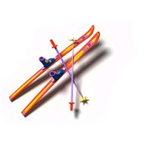
MONTÁŽ A SERVIS
VYUŽÍVÁ SE PŘI NÁKUPU SPORTOVNÍCH POTŘEB – KOMPLETACE (například vázání na lyže….)

Slide 6


OPRAVÁRENSKÁ SLUŽBA
BÝVÁ SOUČÁSTÍ NĚKTERÝCH PRODEJEN
KLENOTNICVTÍ, SPORTOVNÍ POTŘEBY……
Vyjmenujte další prodejny, kde je součástí opravárenská služba.

Slide 7

FOTOSLUŽBA
NĚKTERÉ TYPY PRODEJEN ZAJIŠŤUJÍ VYVOLÁVÁNÍ FILMOVÉHO MATERIÁLU
POŘIZOVÁNÍ POŽADOVANÉHO POČTU OBRÁZKŮ, ZVĚTŠENÍ….
Které prodejny zajišťují tuto službu.

Slide 8

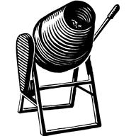
PŮJČOVNY PRŮMYSLOVÉHO ZBOŽÍ
UMOŽŇUJÍ ZÁKAZNÍKŮM POUŽÍVAT TAKOVÉ ZBOŽÍ, KTERÉ SI ZATÍM NEMOHOU KOUPIT NEBO JE POTŘEBUJÍ JEN ZŘÍDKA A KRÁTCE.
NAPŘÍKLAD – LYŽE, VRTAČKY….
Které prodejny půjčují své zboží.
Uveďte příklady půjčovaného zboží.

Slide 9
ZDROJE
Mojmír Novotný, OBCHODNÍ PROVOZ pro střední odborná učiliště, nakladatelství Fortuna Praha 2003,ISBN 80-7168-845-2
http://officeimg.vo.msecnd.net/en-us/images/MB900305289.jpg
http://officeimg.vo.msecnd.net/en-us/images/MB900251997.jpg
http://officeimg.vo.msecnd.net/en-us/images/MB900349005.jpg
http://officeimg.vo.msecnd.net/en-us/images/MB900432517.jpg
http://officeimg.vo.msecnd.net/en-us/images/MB900398871.jpg
http://officeimg.vo.msecnd.net/en-us/images/MB900230005.jpg
http://officeimg.vo.msecnd.net/en-us/images/MB900241353.jpg
http://officeimg.vo.msecnd.net/en-us/images/MB900279892.jpg
http://officeimg.vo.msecnd.net/en-us/images/MB900069856.jpg
http://officeimg.vo.msecnd.net/en-us/images/MB900333176.jpg
http://officeimg.vo.msecnd.net/en-us/images/MB900334888.jpg

Slide 10
konec

